Slide 1
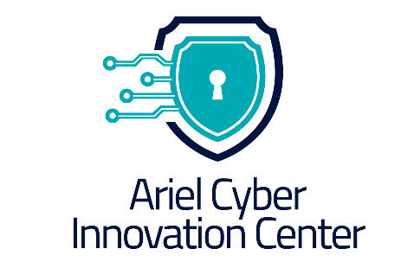

Cyber simulator Tools

Slide 2
Tools:
Arcsight
Smart view Tracker
Zenoss
Vsphere Client
Other…

Slide 3
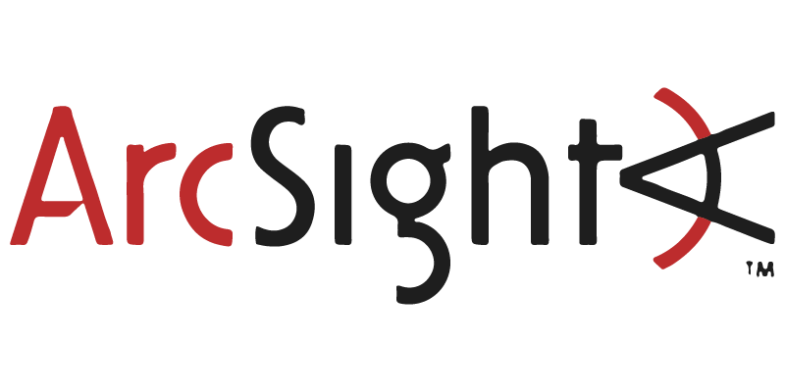
Micro Focus ArcSight was a cyber security company founded in 2000 that provides big data security analytics and intelligence software for security information and event management (SIEM) and log management solutions.
כלי "סים" שמנתח לוגים מכמות גדולה של שרתים ובהתאם לחוקים שהוגדרו מתריע על חריגות.

Slide 4
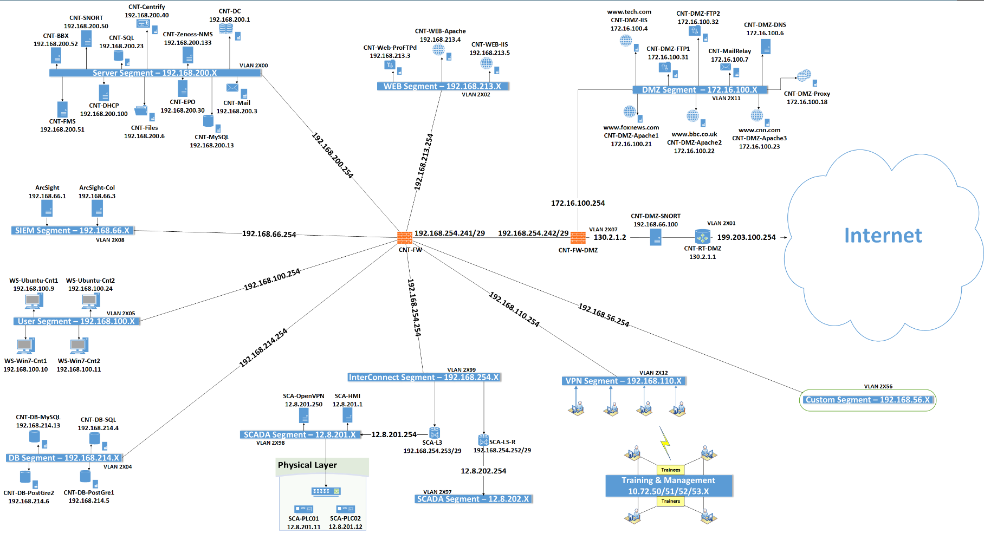


Slide 5
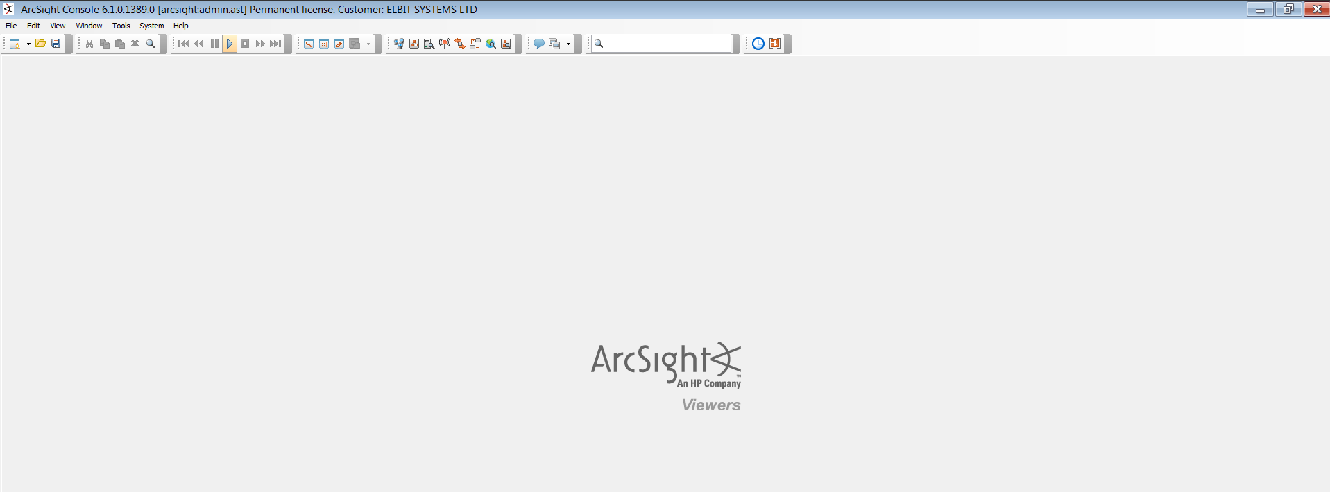

Slide 6
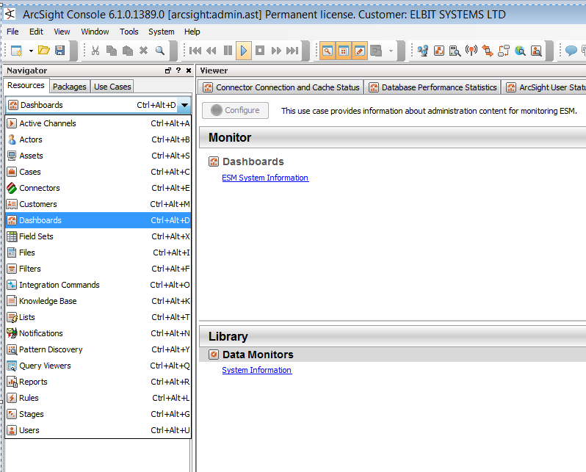


Slide 7
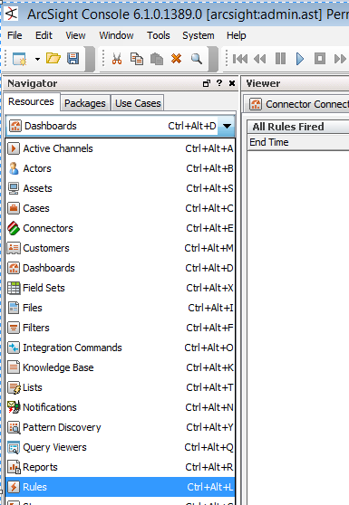
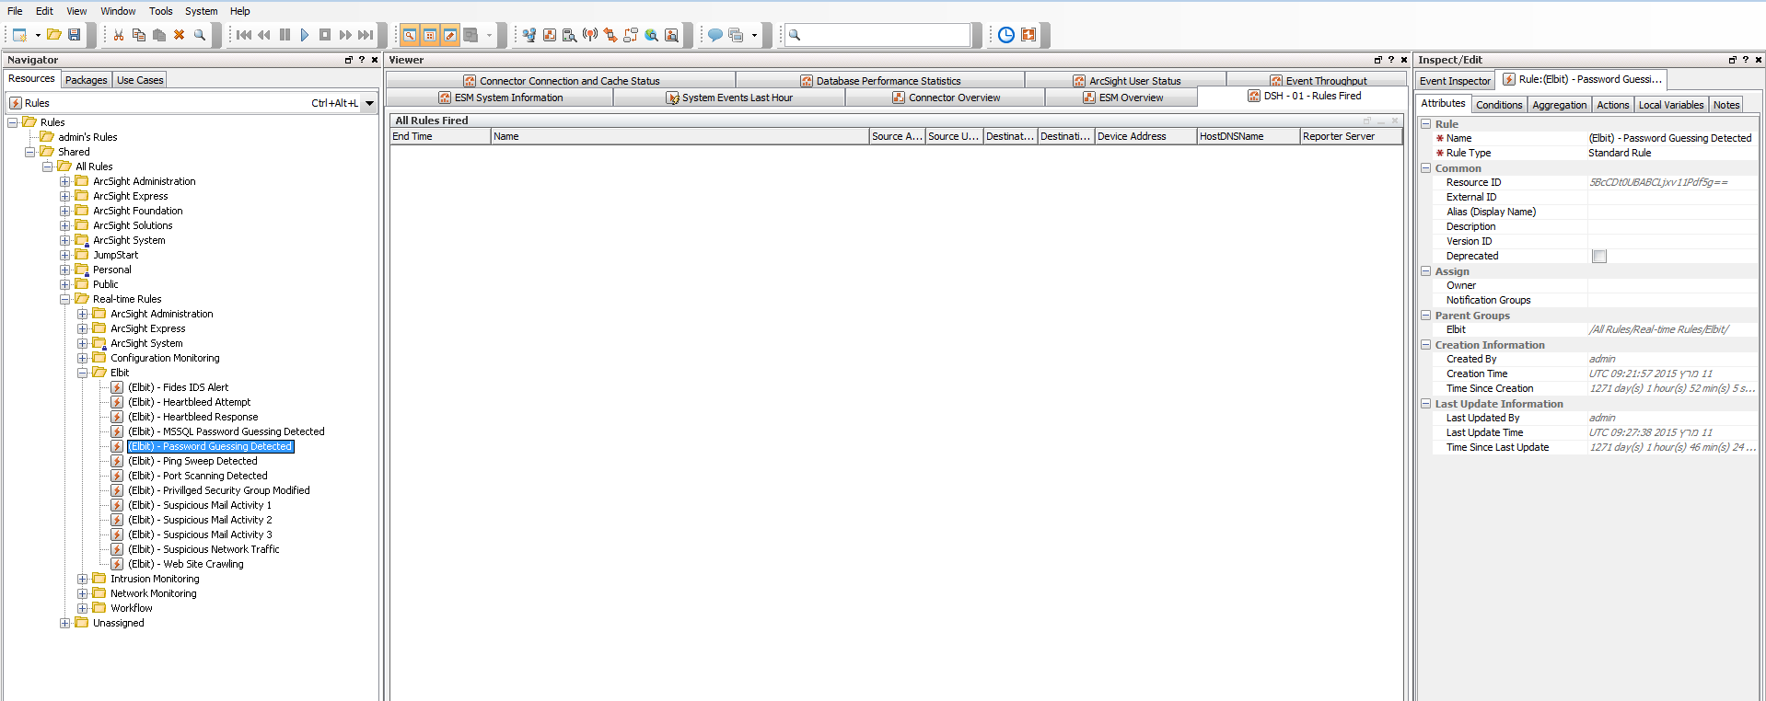
חוקים קיימים

Slide 8
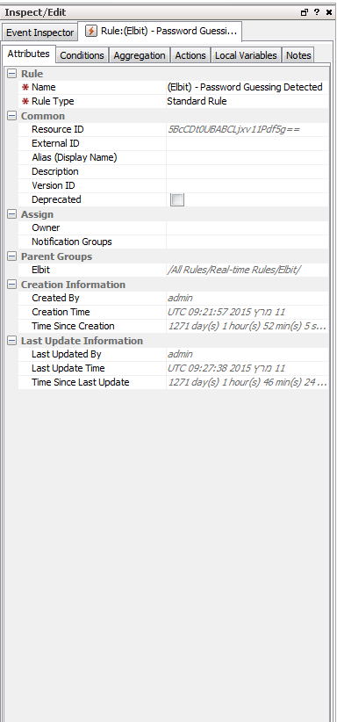
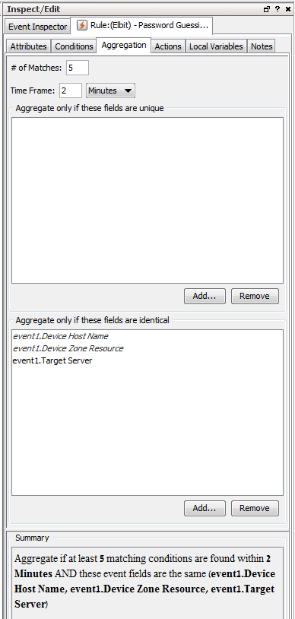

Slide 9
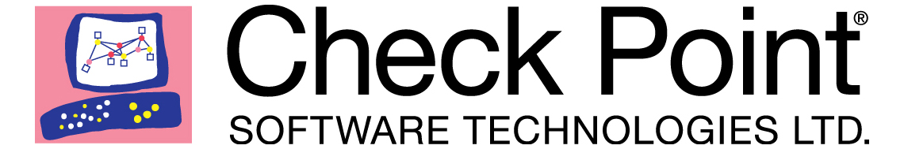
צ'ק פוינט טכנולוגיות תוכנה בע"מ היא חברה ישראלית העוסקת בפיתוח תוכנה לאבטחת מידע, אבטחת רשתות ומחשבים, מכשירים ניידים וענן וידועה בעיקר בפיתוח תוכנות חומת אש, ואבטחה מתקדמת בפני איומי סייב), היא מערכת לניטור וחסימת התקשרויות בלתי רצויות לרשת התקשורת או מחשב יחיד.
חומת אש-
שיטת בדיקת החוקים-
רשימה לבנה שחורה.

Slide 10



Slide 11
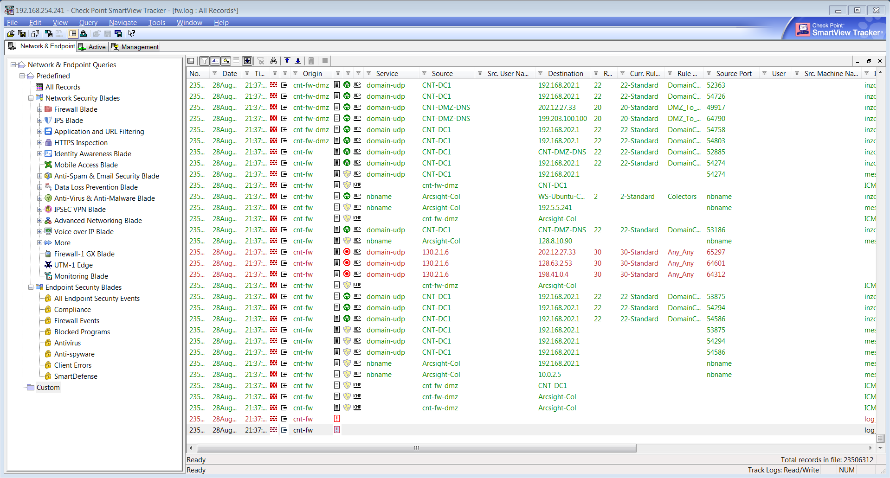

Slide 12
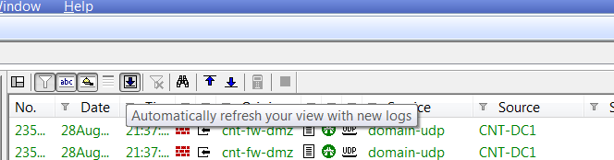

Slide 13
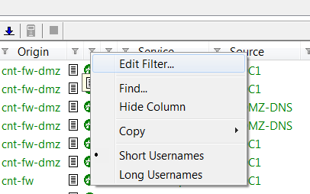
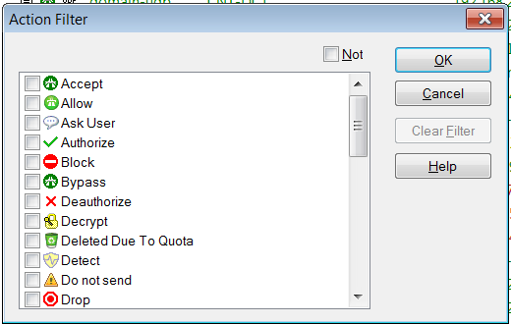

Slide 14
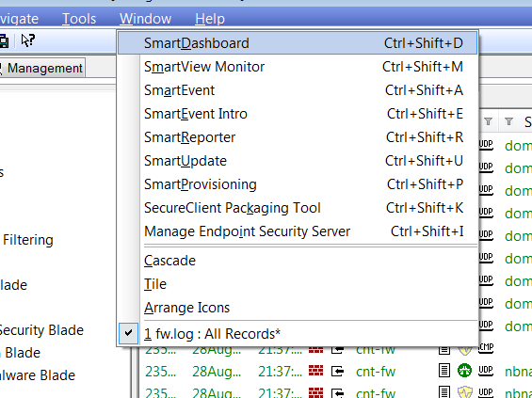

Slide 15
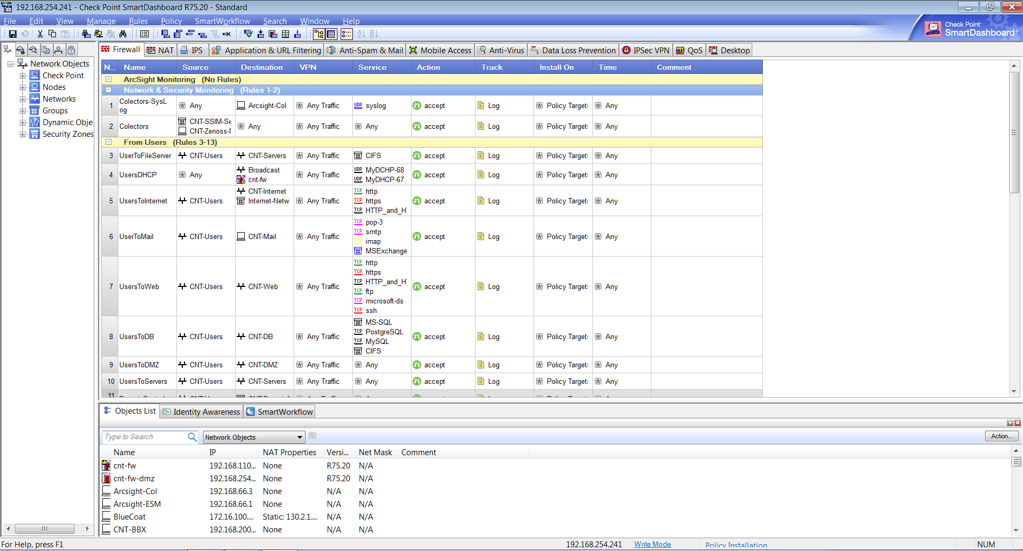
White/Black Lists Concept

Slide 16
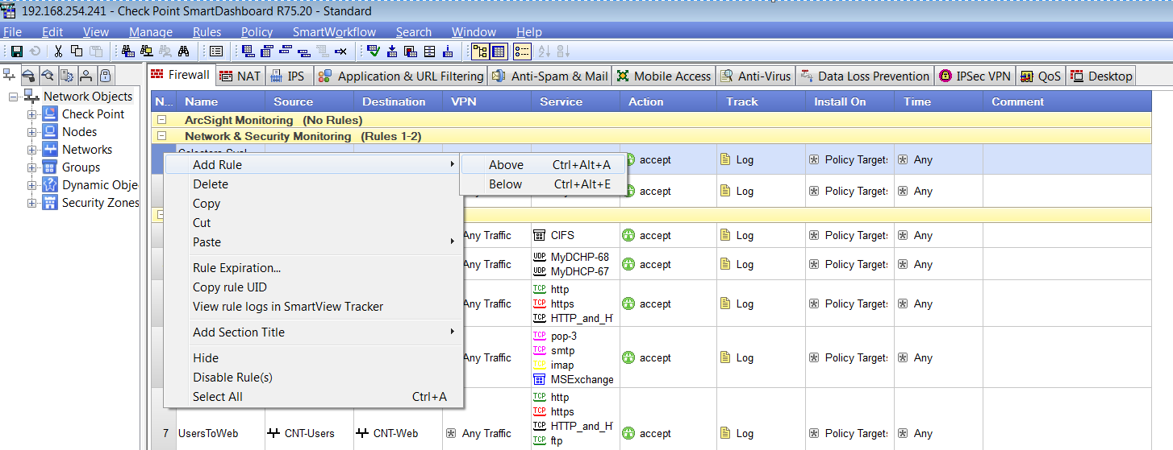

Slide 17
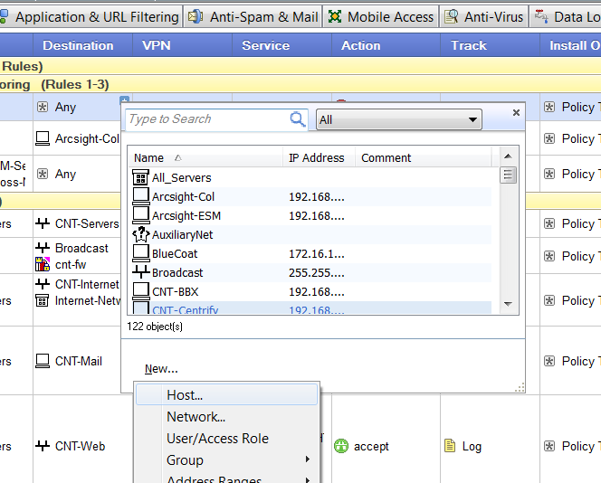
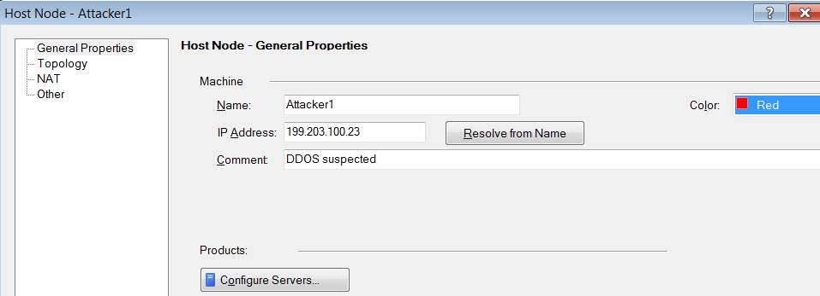

Slide 18
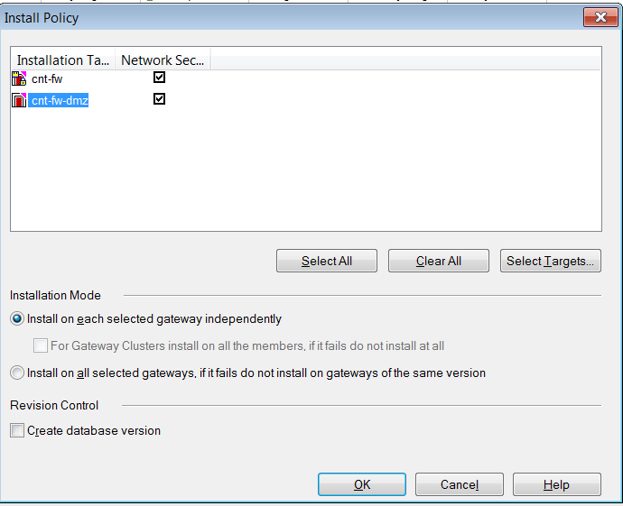
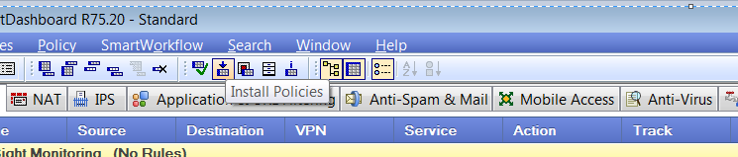

Slide 19
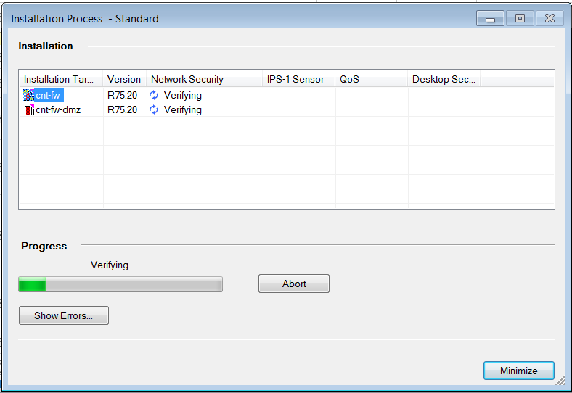
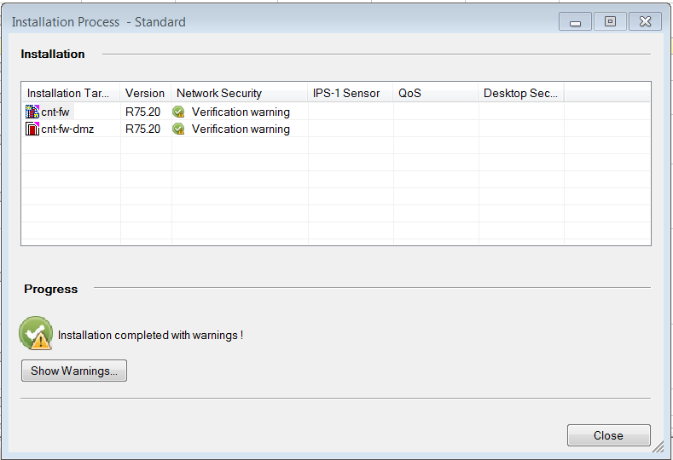

Slide 20
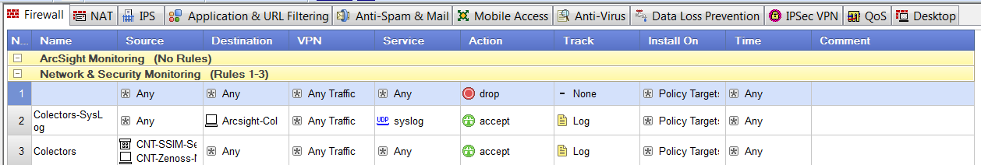

Slide 21

Zenoss Core is a free and open-source application, server, and network management platform based on the Zope application server. Released under the GNU General Public License (GPL) version 2, Zenoss Core provides a web interface that allows system administrators to monitor availability, inventory/configuration, performance, and events.

Slide 22
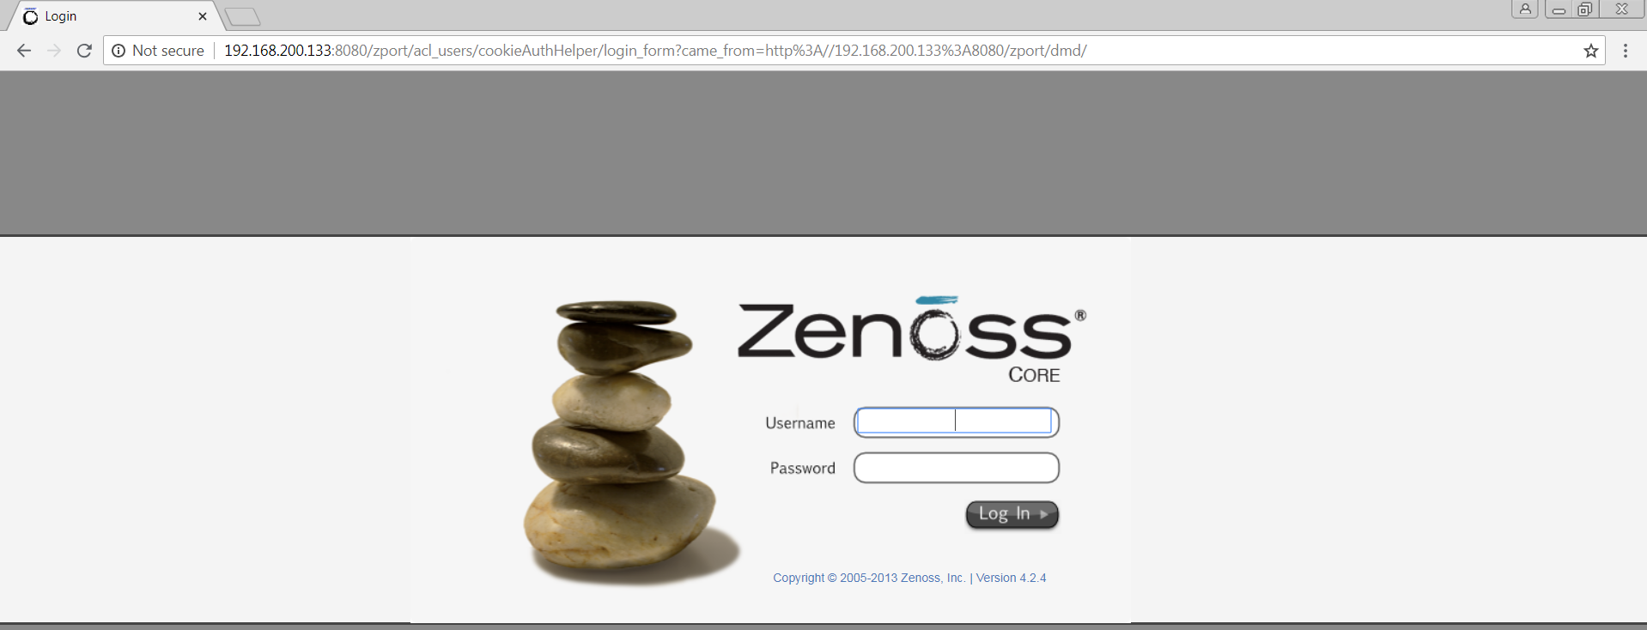

Slide 23
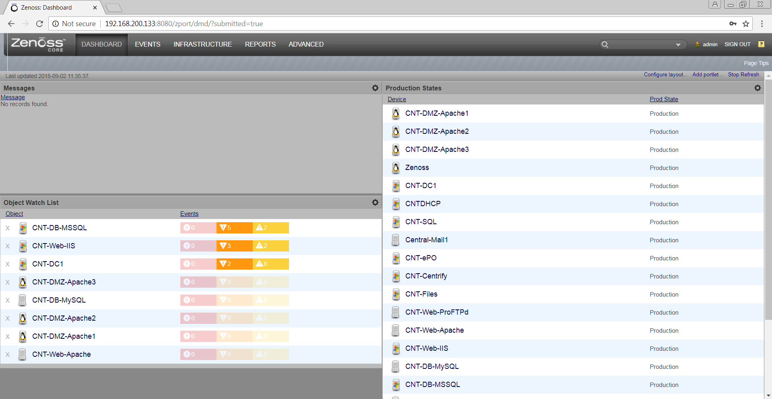
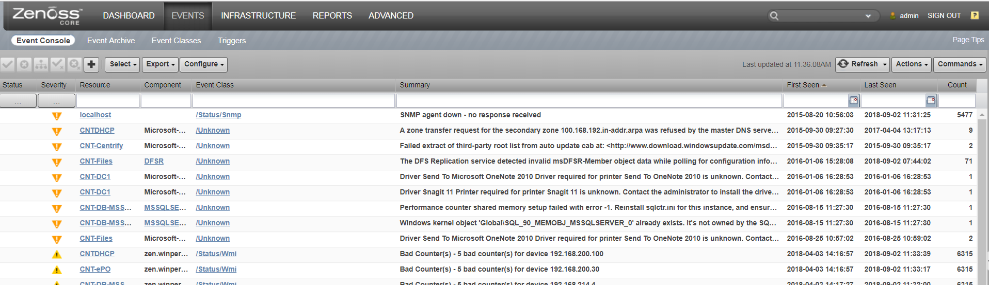

Slide 25
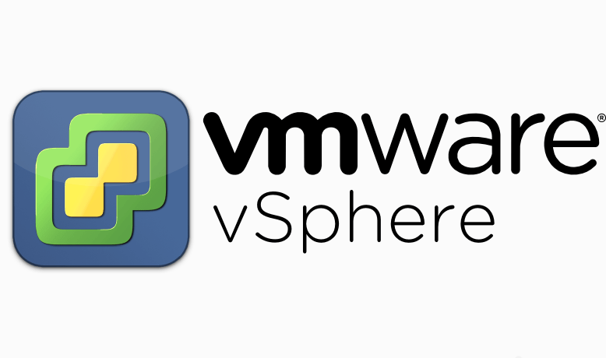
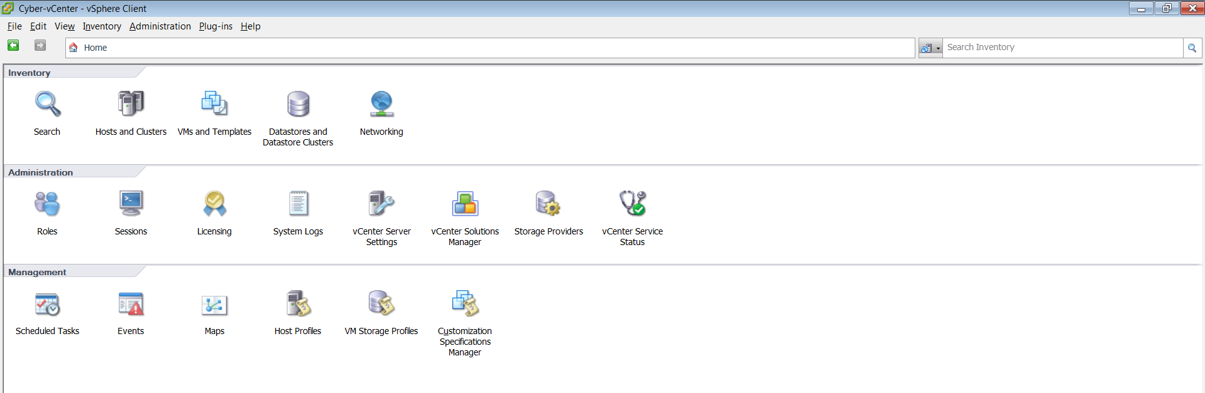

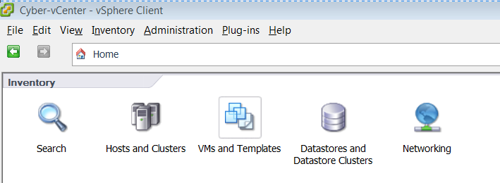

Slide 27
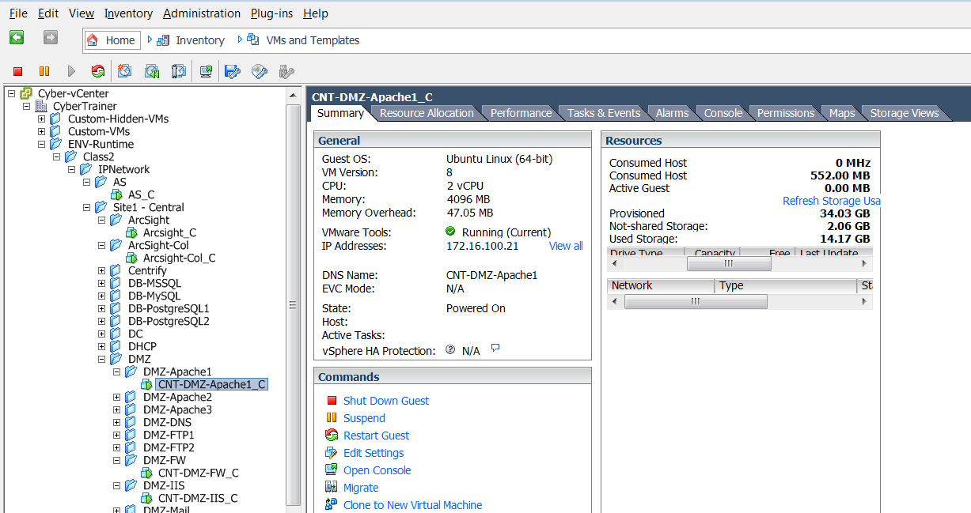

Slide 28
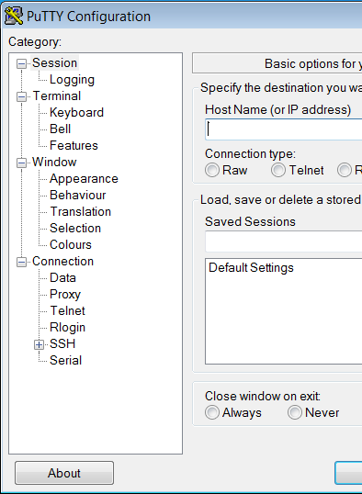
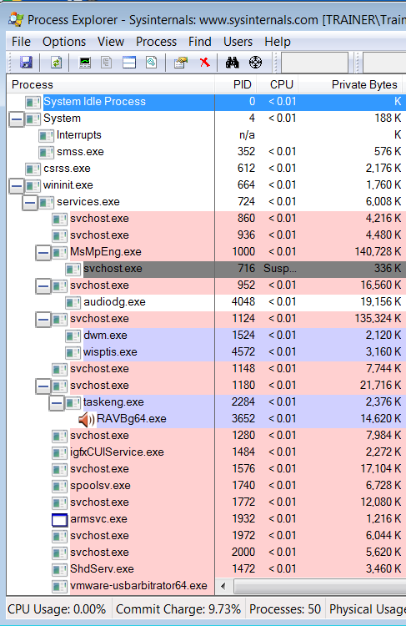
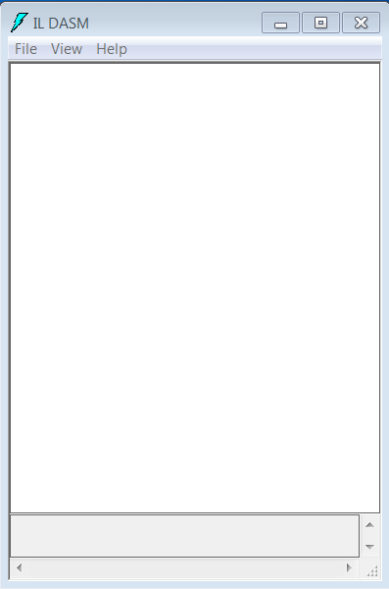
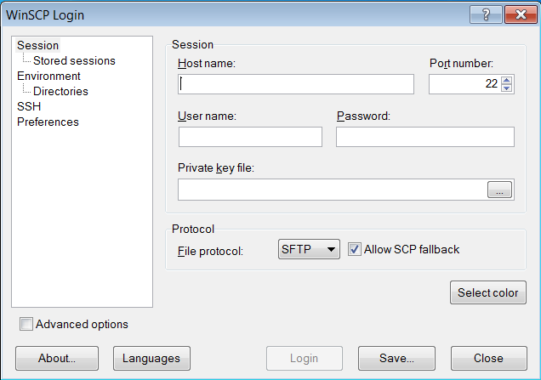
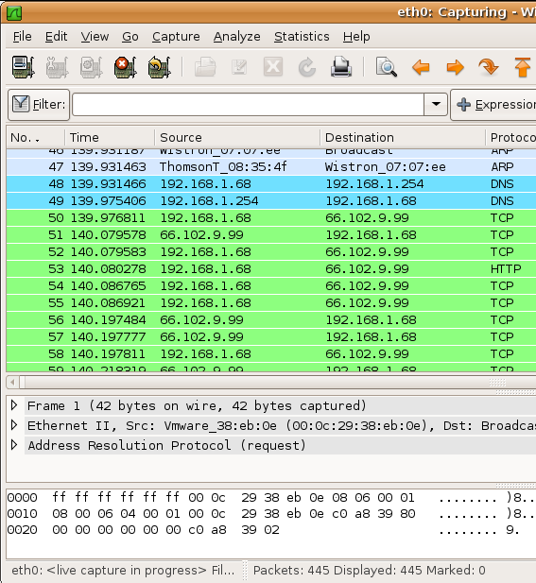





Other Softwares

